Slide 1
Generare Procedurală de Conținut

Slide 2
Conținut
Introducere
Prezentare tehnica
Concluzii

Slide 3
Introducere

Slide 4
Motivație
Generarea procedurală de conținut este un
domeniu cu multe
posibilități si aplicații
diverse
Aplicatii abordate
Generarea unui labirint prin intermediul BSP (Binary Space Partitioning)
Generarea de plante 2D prin intermediul L-systems

Slide 5
2. Prezentare tehnică

Slide 6
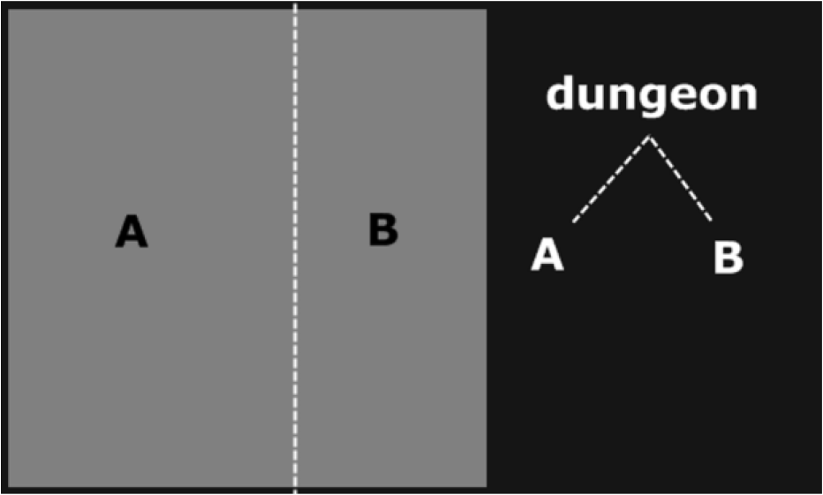
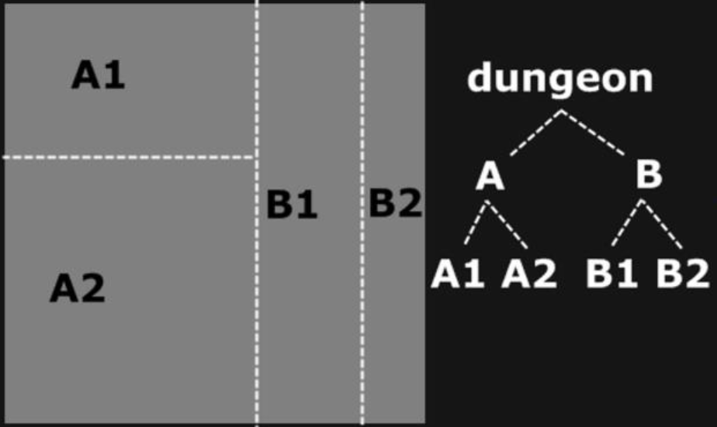
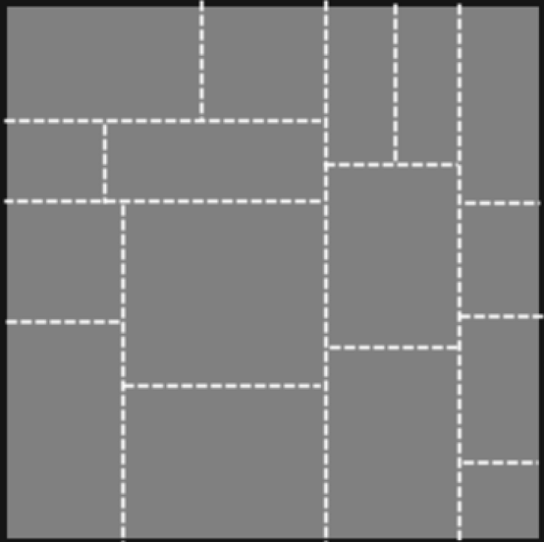
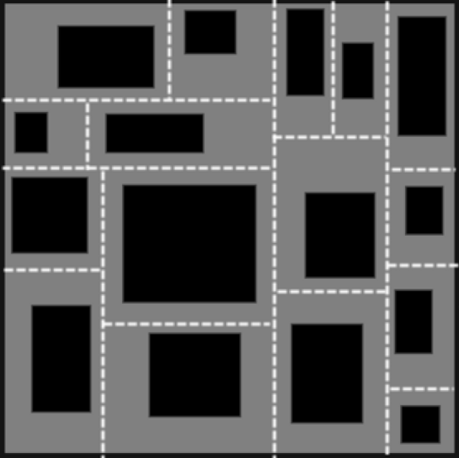
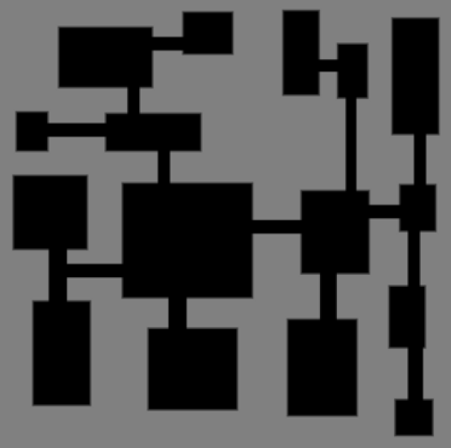
BSP (Binary Space Partitioning)

Slide 7
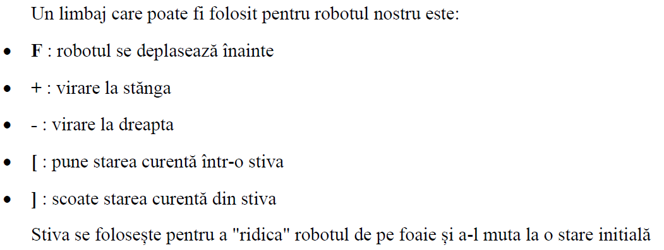
Plante L-systems

Slide 8
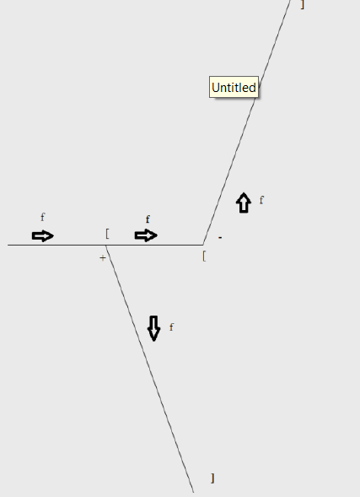
F[+F]F[-F]

Slide 9
3. Concluzii

Slide 10
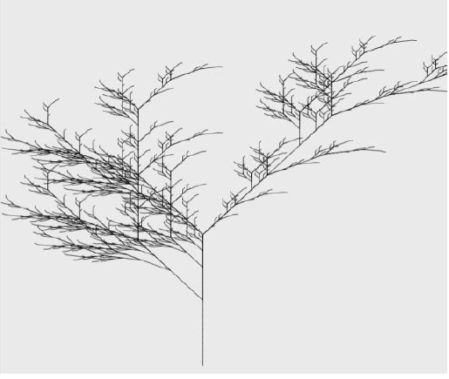
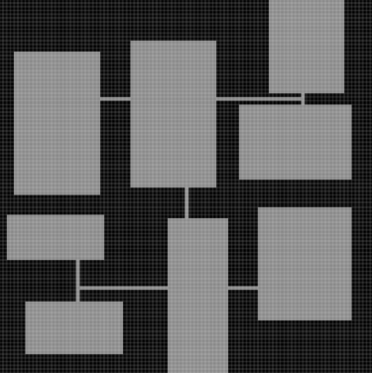
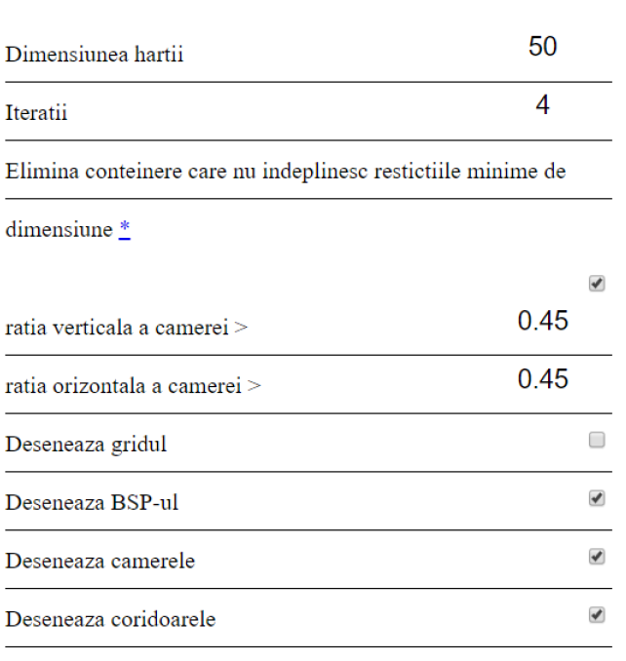
Generare rapida
Avantaje de spațiu
Conținut nou
Probleme narative
Rigiditate si repetivitate

Slide 11

Mulțumesc!
Întrebări?

